Slide 1
Методические приемы работы над фонетическим разбором слов в начальной школе
Мирская Марина Станиславовна
г. Воронеж

Slide 2
Фонетика-наука о языковой системе языка.
Фонетика изучает:
-образование звуков речи;
-артикуляционные свойства;
-фонетические чередования;
-звуковые отрезки речи (слоги, такты, фразы);
-ударение в словах и во фразах;
-интонацию.

Slide 3
Методы изучения фонетики
Методы | Способы изучения языкового строя языка
Наблюдения и самонаблюдения | Вслушивание в свою речь и речь окружающих. Сопоставление звуков и анализ различия
Инструментальные методы | Использование звукозаписывающей аппаратуры (киносъемка, рентгеносъемка)
Социофонетика (произносительные варианты в разных регионах) | Анкеты, опросники

Slide 4
Актуальность фонетической работы в начальной школе
1.Формирование всех видов речевой деятельности
2.Усвоение произносительных норм
3. Взаимосвязь с лексикой, грамматикой, морфемикой

Slide 5
Специфические ошибки на письме младших школьников
Пропуск
Перестановка
Вставка букв
Вставка и пропуск слогов
Смещение букв

Slide 6
Порядок фонетического разбора
Записать слово.
Поставить ударение.
Разделить слово на слоги, записать сколько слогов в слове.
Определить и записать сколько гласных и согласных в слове.
Записать все буквы слова столбиком, рядом в квадратных скобках звуки, которые обозначают буквы.
Дать характеристику каждому звуку.
Записать сколько в слове букв и звуков.

Slide 7
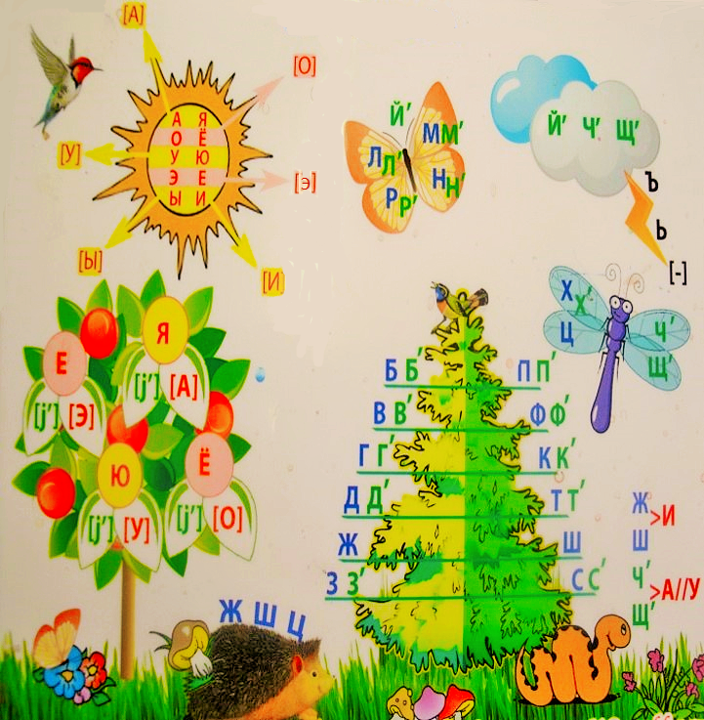
Фонетическая страна

Slide 8
Этапы работы
1 этап. Постановка ударения.
Успех изучения таких тем, как склонение имен существительных, прилагательных, спряжение глаголов и орфографических правил (правописание НЕ и НИ в отрицательных местоимениях, правописание суффиксов, наречий), определяется степенью сформированности этого навыка.

Slide 9
Упражнения на 1 этапе
1.Сравни слова.
Есть ли какая-нибудь разница на письме? А на слух? Прислушайся, какой слог сильнее звучит? - Придумай предложение со словом "рУки", а теперь со словом "рукИ ". - Придумай слова к схемам.
2. Подумай, зависит ли смысл слов от места ударения? -Охотник стрелял бЕлок. В яйце есть белОк. -У зайца два длинных Уха. Варилась ухА. - Подчеркни слова, которые пишутся одинаково, но произносятся по-разному.
3.Подумай, как можно распределить слова на две группы. Гора, горка, трава, травка, нора, норка, стена, стенка.

Slide 10
Упражнения на 1 этапе
4. Составь из слогов слова.
-Какого слога не хватает?
-В лесу мы кричим так:
...„ "Ма-ма! Ве-ра!" - мы делим слова (на слоги).
Раздели слова " Миша", "Дима". Представь, что ты зовешь друзей.
5.Добавь слог. Запиши получившееся слово.
Соба...., бел...., шап...., плот...., охот...., печ...... Делю на слоги. Делю для переноса. во/да, во/зил, во-да, во-зил, о/го/род, мо/и,
ого-род, мои.
Сделайте вывод.

Slide 11
2 этап. Гласные звуки: ударные и безударные
Упражнения. 1.*Прочитай слова. Произнеси, как мы их обычно говорим. Сделай вывод. Нора, норы, норы; роман, романы, романа, *Сравни произношение слов с написанием. Подчеркни буквы, не соответствующие звукам. Береза, огонь, окно, вода.

Slide 12
2.*На какие группы можно разделить эти слова? Сын, сон, сад, рот, рыл, рак, дом, дым, дал. Дополни каждую группу своими словами. *Подчеркни в словах буквы, обозначающие гласные звуки. Какие гласные звуки они обозначают? Пожалуйста, спасибо, здравствуйте. * Запишите буквами: [луга], [л'устра], [пар], [ п'атка ]. Почему одинаковые гласные звуки вы обозначили разными буквами? Подчеркните их.

Slide 13
З этап. Согласные звуки
Звонкие и глухие, твердые и мягкие звуки
Упражнения.
1.*Подчеркни "б" - в твердой позиции, "б" - в мягкой позиции. Бараны били в барабаны.
Послушай как произносятся слова. Сравни с написанием. Подчеркни случаи происхождения звука и буквы в корне слов: лов голод улов голодал наловил голодный
*Подчеркни согласные, которые пишутся не так, как
произносятся: /дуб /суп /рукав /шкаф /луг /лук /гараж /шалаш/

Slide 14
2.*Выпиши слова, в которых букв больше, чем звуков: кильки, книжка, сахар, сильный, редька.
*Придумай два слова, в которых: а) все буквы соответствуют звукам. б) букв больше, чем звуков.

Slide 15
4 этап. Количество звуков и букв.
На этом этане фонетического разбора необходимо сравнять произношение и написание слова, определить количество звуков и букв, их обозначающих.
Учащиеся должны ответить на вопросы: из какого количества звуков, произносимых и слышимых, состоит данное слово? Какими буквами обозначены эти звуки? Совпадает ли количество звуков и букв; если нет, то почему?

Slide 16
Проектная деятельность
Проект «Гласные звуки»
Проект « Глухие и звонкие согласные звуки»
Проект «Страна звуковичков»

